Slide 1
Git - Cursus
2024

Slide 2
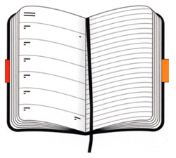
Agenda
Introductie
Wat is git?
Hoe werkt git?
Werken met versies
Repository opzetten
Een commit aanmaken.
Wat gebeurt er in de repository?
Fouten herstellen.
Aftakkingen aanmaken
Branch aanmaken.
Merge strategieën.
Conflicten oplossen.

Slide 3
Introductie

Slide 4
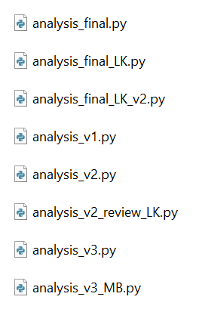
Wat is git?
Systeem om versies te beheren…
Vooral geschikt voor kleine tekstbestanden.
Maakt samenwerken veel eenvoudiger.
Vangnet, programmeren veel minder riskant!
Eens in git == altijd in git!

Slide 5

Hoe werkt het?
Tijdslijn
git init
Nieuwe tijdslijn voor opslaan versies.
Maakt een repository aan in work_dir/.git.
Monitor wijzigingen in work_dir.
work_dir

Slide 6

Hoe werkt het?
Tijdslijn
git status
Geeft wijzigingen weer in work_dir.
Nieuwe / gewijzigde / verwijderde bestanden.
Alleen bestanden, geen folders.
main.py
work_dir

Slide 7
Hoe werkt het?
Tijdslijn
git add & commit
Met git add selecteer je wijzigingen.
Met git commit leg je wijzigingen vast.
commit:
create main.py
main.py
work_dir

Slide 8
Hoe werkt het?
Tijdslijn
git log
Laat geschiedenis van de tijdslijn zien.
Alle commits, laatste bovenaan.
main.py
work_dir

Slide 9

Hoe werkt het?
Tijdslijn
commit:
create utils.py
git add & commit
Alleen wijzigingen worden vastgelegd.
main.py wordt niet opgeslagen.
utils.py
main.py
main.py
work_dir
work_dir

Slide 10


Hoe werkt het?
Tijdslijn
commit:
modify main.py
main.py
utils.py
main.py
main.py
utils.py
work_dir
work_dir
work_dir

Slide 11
Onder de motorkap

Slide 12
In het repository
.git/
│
├─ hooks/
│
├─ objects/
│
├─ refs/
│ │
│ ├─ heads
│ │
│ ├─ remotes
│ │
│ └─ tags
│
│
├─ config
│
├─ description
│
├─ HEAD
│
└─ index
Scripts om checks uit te voeren op een commit.
Objecten die opgeslagen wijzigingen vastleggen.
Verwijzingen naar:
branches
remote servers
tags
Lokale configuratie, zoals auteursnaam en e-mail.
Beschrijvende informatie over het repository.
Verwijzing naar huidige branch.
Index of staging area

Slide 13
Anatomie van een commit
commit: e5f76ad
tree: aa8259c
"Create main"
tree: aa8259c
2f9a147 - main.py
blob: 2f9a147
print("main")

Slide 14
Anatomie van een commit
commit: e5f76ad
tree: aa8259c
"Create main"
commit: a4d185e
tree: 05bd19c
parent: e5f76ad
"Create utils"
tree: aa8259c
2f9a147 - main.py
tree: 05bd19c
2f9a147 - main.py
a52d036 - utils.py
blob: 2f9a147
print("main")
blob: a52d036
print("utils")

Slide 15
Anatomie van een commit
commit: e5f76ad
tree: aa8259c
"Create main"
commit: a4d185e
tree: 05bd19c
parent: e5f76ad
"Create utils"
Verwijzing naar parent.
Ketting van commits.
tree: aa8259c
2f9a147 - main.py
tree: 05bd19c
2f9a147 - main.py
a52d036 - utils.py
blob: 2f9a147
print("main")
blob: a52d036
print("utils")

Slide 16
Anatomie van een commit
commit: e5f76ad
tree: aa8259c
"Create main"
commit: a4d185e
tree: 05bd19c
parent: e5f76ad
"Create utils"
Verwijzing naar main.py.
Niet dubbel opgeslagen!
tree: aa8259c
2f9a147 - main.py
tree: 05bd19c
2f9a147 - main.py
a52d036 - utils.py
blob: 2f9a147
print("main")
blob: a52d036
print("utils")

Slide 17
Werk comitten

Slide 18
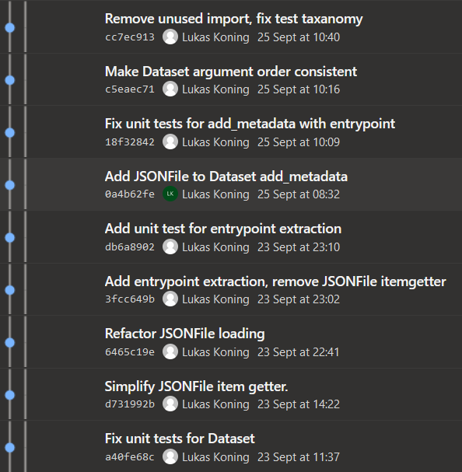
Een goede commit…
Je werk is pas opgeslagen als je een commit maakt!
Bevat een afgebakend stuk werk
Maak kleine commits met een duidelijke focus.
Refactor van één class of enkele bugfix.
Kleine stappen makkelijker te overzien.
Heeft een duidelijke omschrijving
Omschrijving moet de lading dekken (vgl. docstring).
Makkelijker als commit één duidelijke focus heeft.
Begin met een werkwoord; "Add docstrings to MyClass".

Slide 19
Een commit maken
git add *
git add <file>
work_dir
main.py
utils.py
test.log
./git/index
main.py
utils.py
test.log
git reset <file>
git restore --staged <file>

Slide 20
Een commit maken
git commit –m "..."
work_dir
main.py
utils.py
test.log
./git/index
main.py
utils.py
test.log
./git/objects
main.py
utils.py

Slide 21
Wijzigingen terugdraaien

Slide 22
Lokale wijzigingen ongedaan maken
Je kunt altijd terug naar een eerdere versie…
Maar alleen als je geen lokale wijzigingen hebt!
Naar een complete commit:
git log => vind hash van de commit
git checkout <hash> => ga terug naar commit.
Voor een enkel bestand:

Slide 23
Branches

Slide 24
Branches
main
C
C
C

Slide 25
Branches
De laatste commit wordt opgeslagen in de referentie main.
.git/refs/heads/main
C
C
C

Slide 26
Branches
HEAD geeft aan dat we op main werken.
.git/HEAD
.git/refs/heads/main
C
C
C
Notes:
Demo: main en HEAD

Slide 27
Branches
.git/refs/heads/main
C
C
C
.git/refs/heads/develop
Maak nieuwe develop branch aan: git checkout –b develop

Slide 28
Branches
.git/refs/heads/main
C
C
C
.git/refs/heads/develop
Zet HEAD naar
.git/refs/heads/develop
.git/HEAD

Slide 29
Branches
.git/refs/heads/main
C
C
C
C
.git/refs/heads/develop
.git/HEAD
Notes:
Demo: develop branch

Slide 30
Remote

Slide 31
Sterke en zwakke punten
Sterke punten:
Makkelijk te leren, flexibele syntax.
Veel ontwikkelaars en gebruikers.
Veel online informatie.
Uitgebreid ecosysteem van uitbreidingen.
Breed inzetbaar.
Zwakke punten:
Makkelijk om “slechte” code te schrijven.
Relatief traag (vgl. C, Scala, Rust).
Distributie code niet eenduidig.

Slide 32
Werken met tekst
"Hello " + name + "!"
f"Hello {name}!"
template = "Hello {n}!"
template.format(n=name)
"Doe,John".split(",")
",".join(["Doe", "John"])
Met + plak je strings aan elkaar.
Een format-string is vaak korter.
Je kunt ook format() gebruiken.
Splits de string op d.m.v. scheidingsteken.
Plakt een lijst aan elkaar tot een string.

Slide 33
Keuze voor IDE
Jupyter Notebook
+ Goed voor exploratief werken.
+ Goed voor demo’s, directe feedback.
- Qua functionaliteit vrij beperkt.
- Foutgevoelig, snel onoverzichtelijk.
Visual Studio Code
+ Goed voor gestructureerd werken.
+ Kan ook Notebooks bewerken.
+ Veel functionaliteit en plug-ins.
- Kost wat moeite om op te zetten.

Slide 34
Anaconda omgevingen
Commando | Beschrijving
conda env list | Toont een lijst van alle beschikbare omgevingen.
conda create –n <naam> python=<versie> | Maakt omgeving met de opgegeven naam en Python versie.
conda activate <naam> | Activeert de opgegeven omgeving.
conda install <package> | Installeert het opgegeven package in de actieve omgeving.
python –m pip install <package> | Installeert het opgegeven package met pip.
conda list | Toon alle geïnstalleerde packages in de omgeving.
conda deactivate | Deactiveer de omgeving.

Slide 35
Oefeningen IV
Open Notebook exercises/4_fuzzy_dict.ipynb
FuzzyDict; dict dat niet hoofdlettergevoelig is:
fuzzydict["NAAM"] is gelijk aan fuzzydict["naam"].
Zowel bij ophalen als wegschrijven van waardes.
Gebruik:
__getitem__ om waardes op te halen.
__setitem__ om waardes op te slaan.
Bonus voor implementeren van methodes:
__str__, __repr__, __len__, keys, values, items

